Slide 1
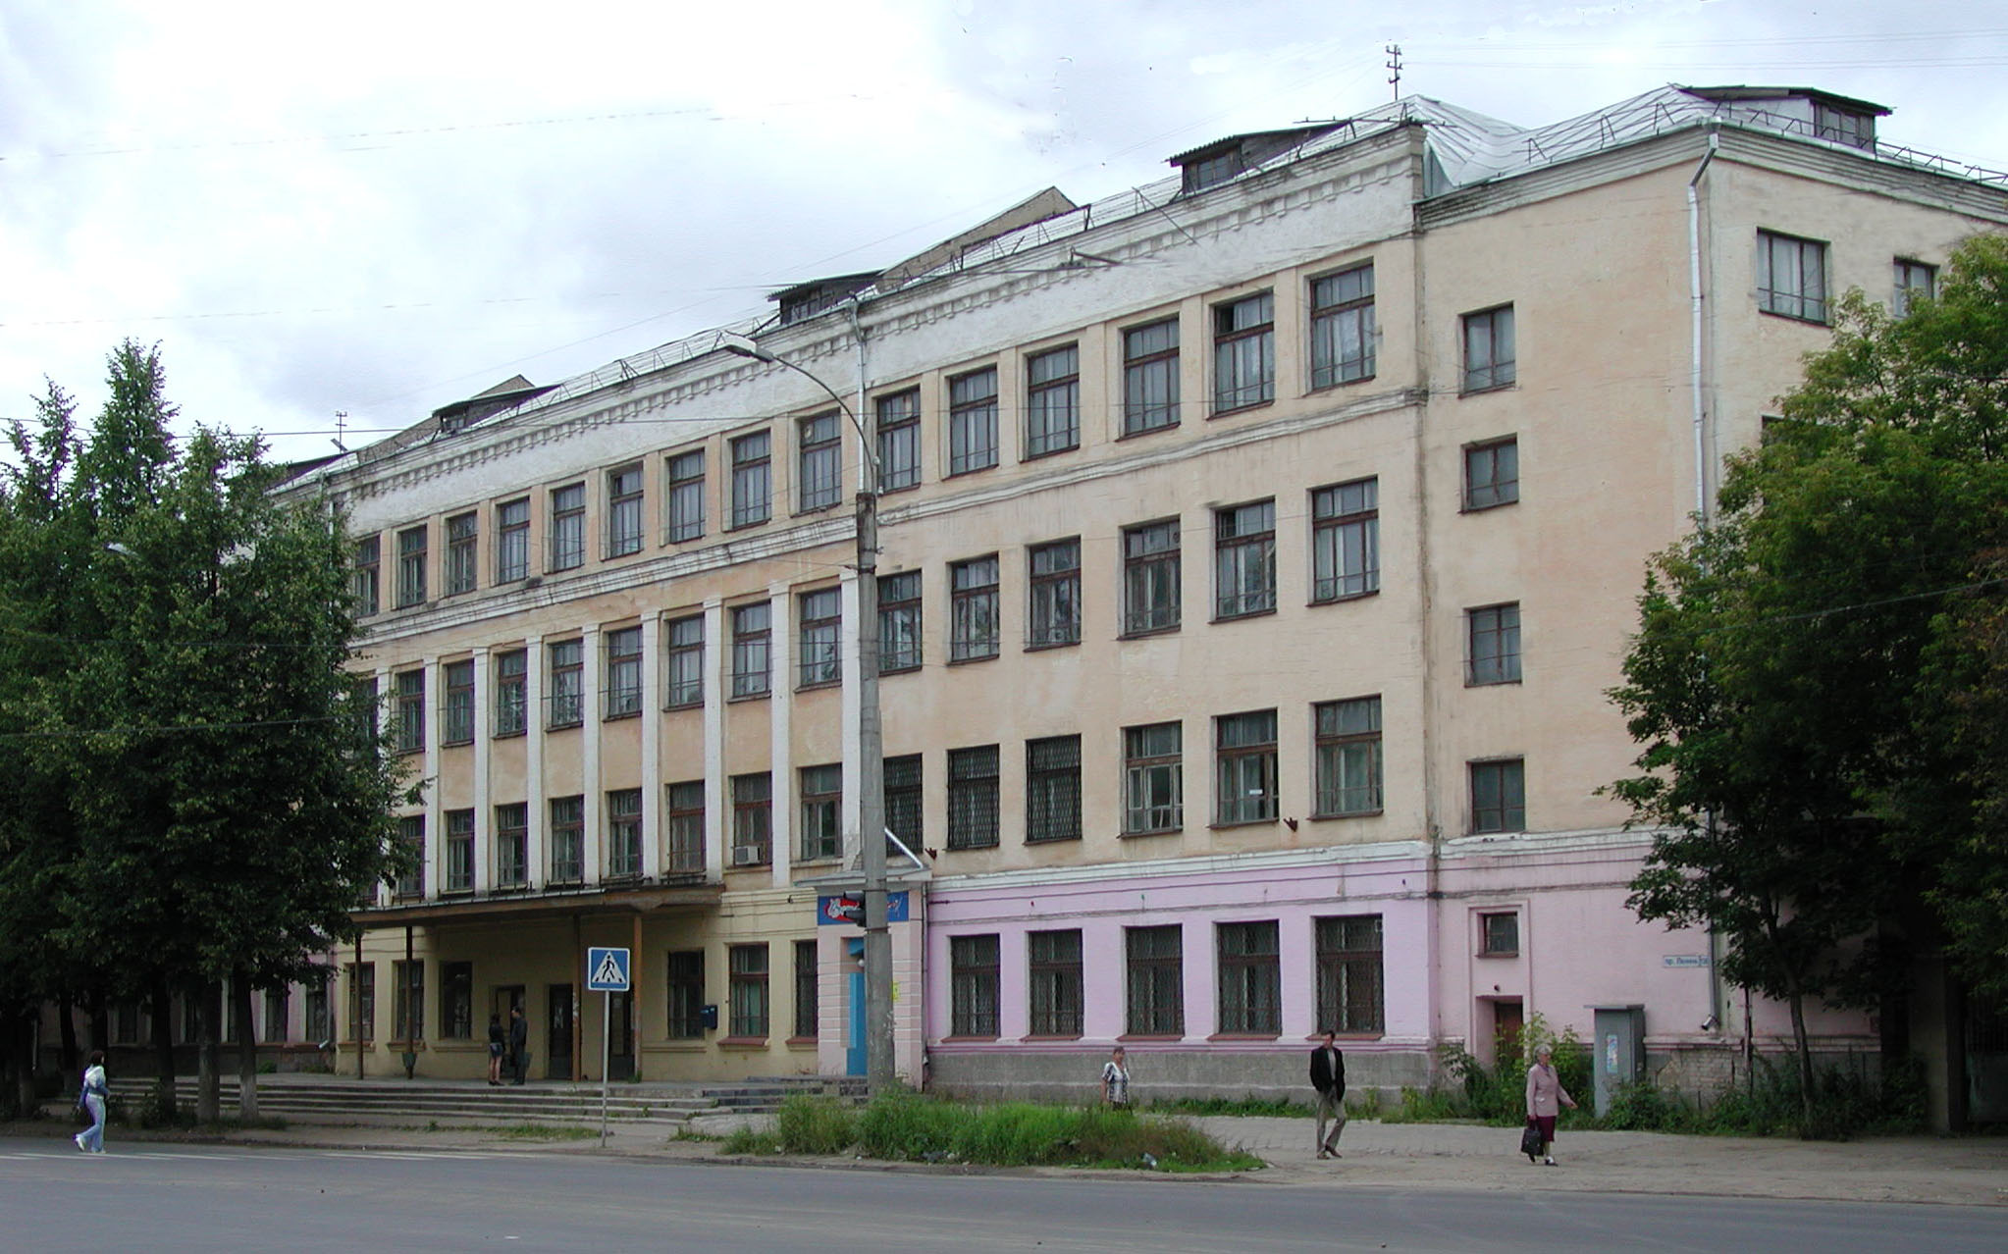
Коллекция и история создания зоологического музея биологического факультета ИвГУ
Подготовили ученики 9А класса МБОУ Гимназия №30 г. Иваново
Гришин Антон и Седова Арина
Наставник: Ивакина И.В.

Slide 2
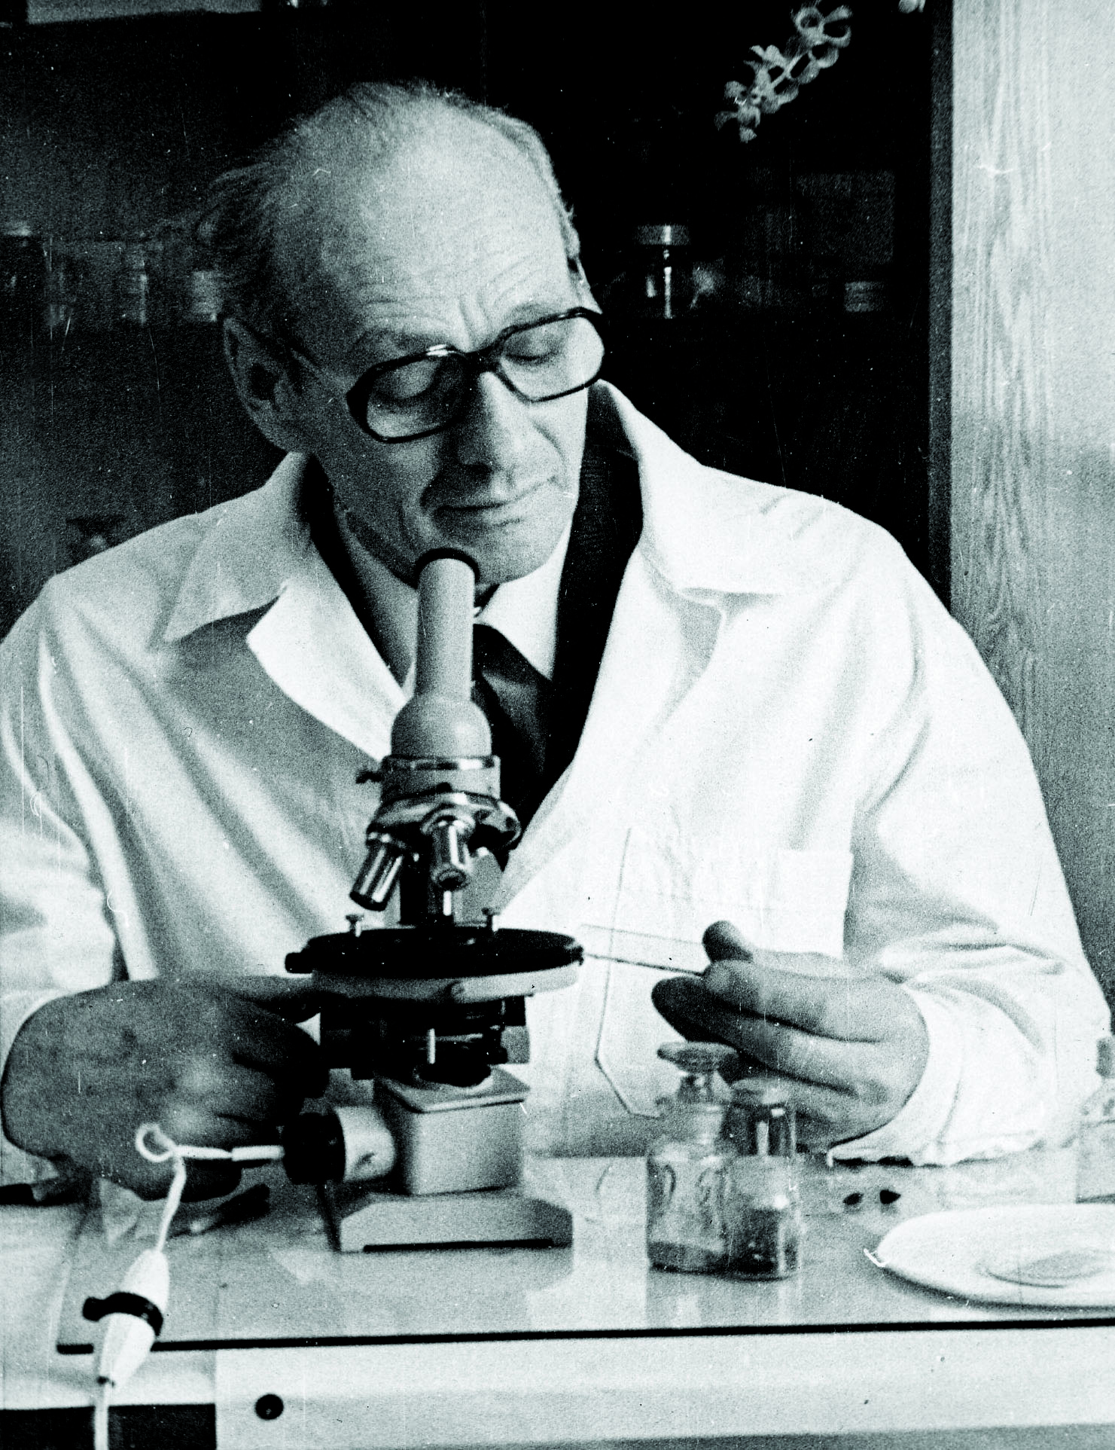
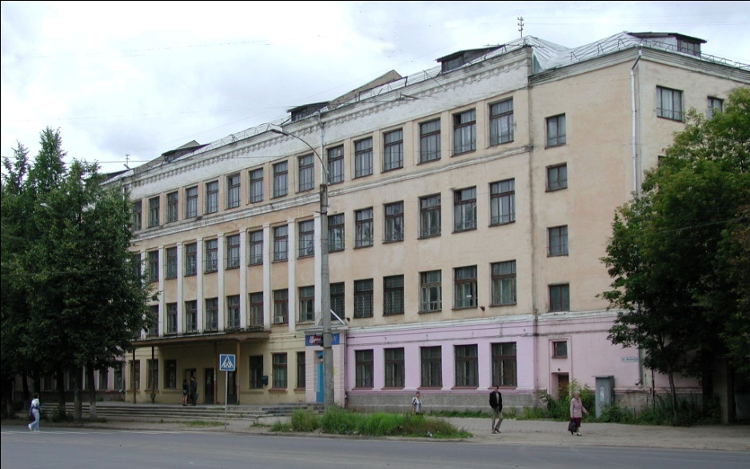
История создания
Зоологический музей университета был создан при кафедре зоологии по инициативе ее первого заведующего – Шкорбатова Георгия Леонидовича. Первые экскурсии в музее были проведены в конце 1976 г. Научное руководство первые 20 лет существования музея осуществлялось доц. кафедры – Хелевиной С.А. Текущую работу ведет Майоров А.А.

Slide 3
Формирование коллекции музея
Коллекция музея формировалась из разных источников. Помощь оказали Институт биологии южных морей (г. Севастополь), Ленинградский университет, Зоологический институт АН, Областной краеведческий музей. Но самый существенный вклад внес Зоологический музей МГУ, который передал нашему музею большое количество экспонатов и оборудования.
Часть коллекции музея формировалась за счет дарений и приобретения экспонатов у частных лиц. Сотрудники кафедры, студенты пополняли коллекцию, возвращаясь из экспедиций и практик.

Slide 4
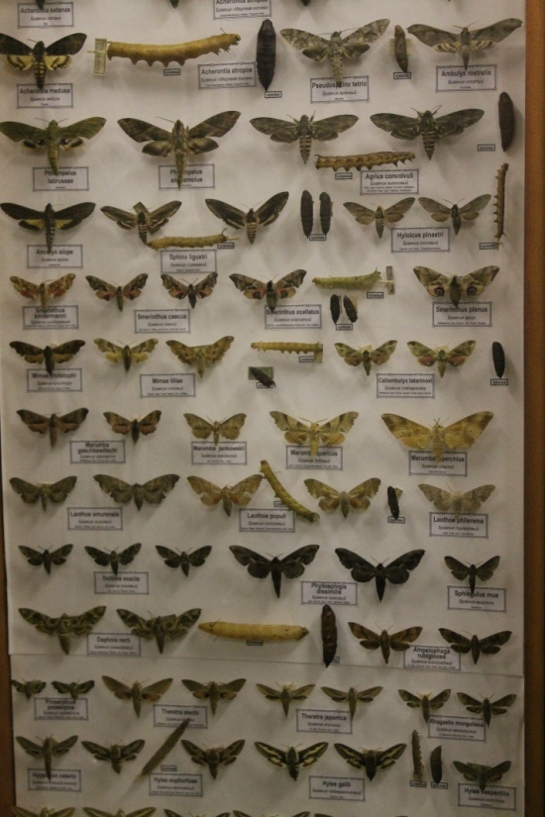
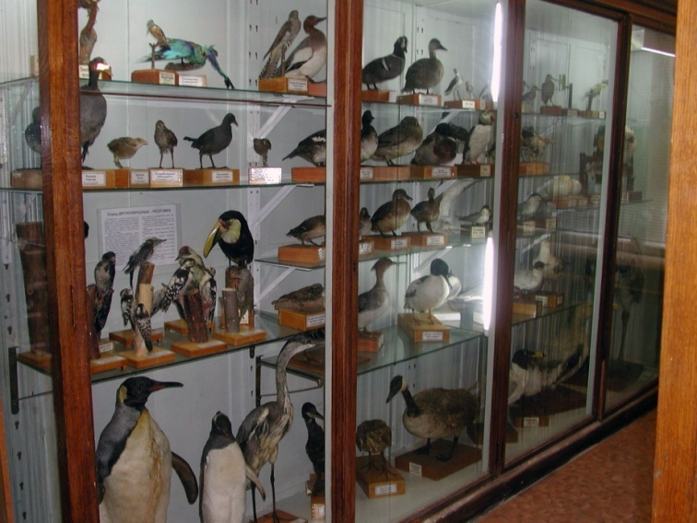
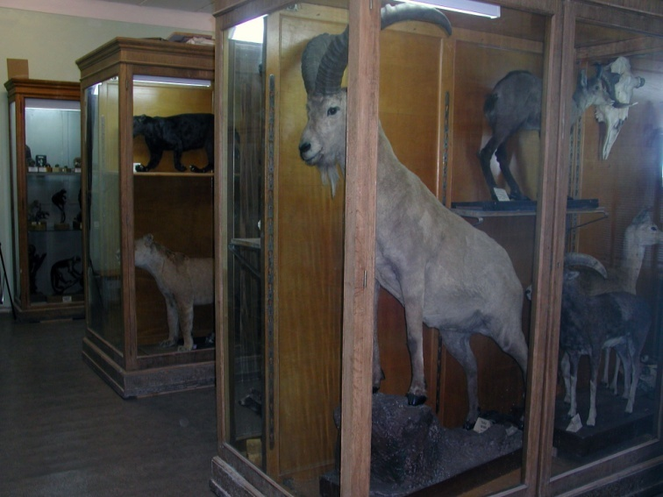
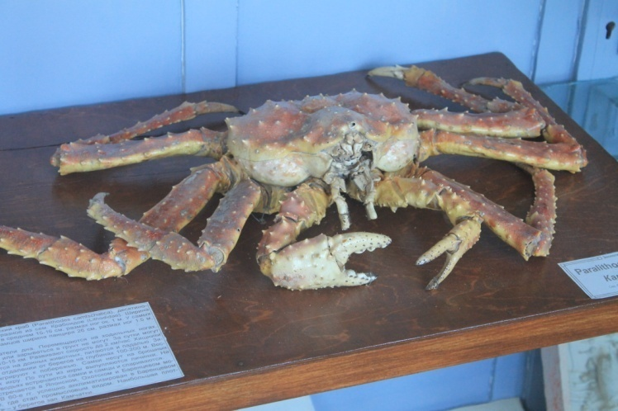
Коллекция музея
В экспозиции представлено 90 видов млекопитающих, 190 видов птиц, коллекции рептилий, амфибий, рыб, беспозвоночных, насекомых

Slide 5
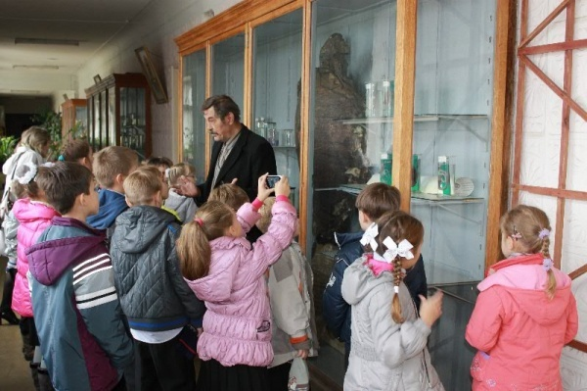
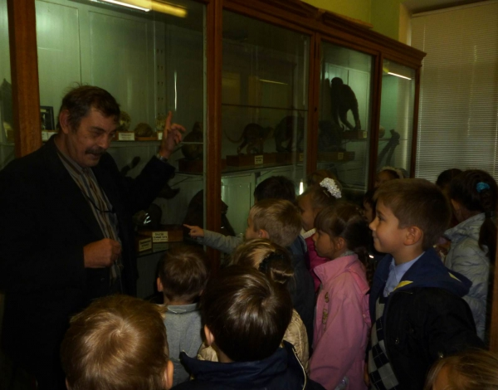
Деятельность музея
Главной задачей музея является работа со студентами, помощь в обучении с помощью наглядного представления материала. Но в музее также проводятся экскурсии со школьниками, учителями и т.п.

Slide 6
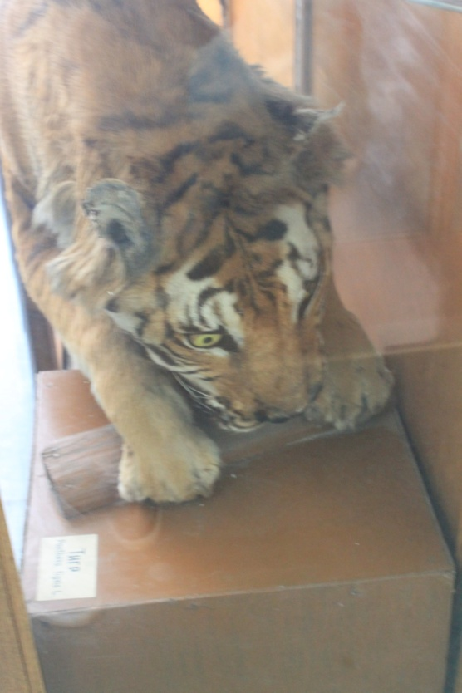
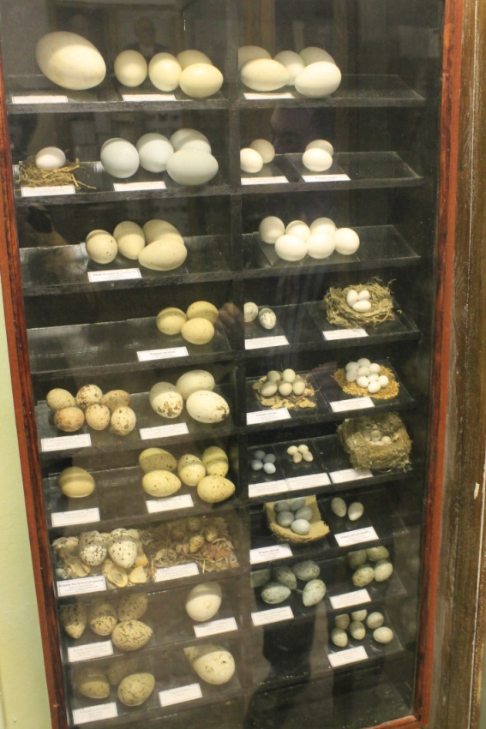
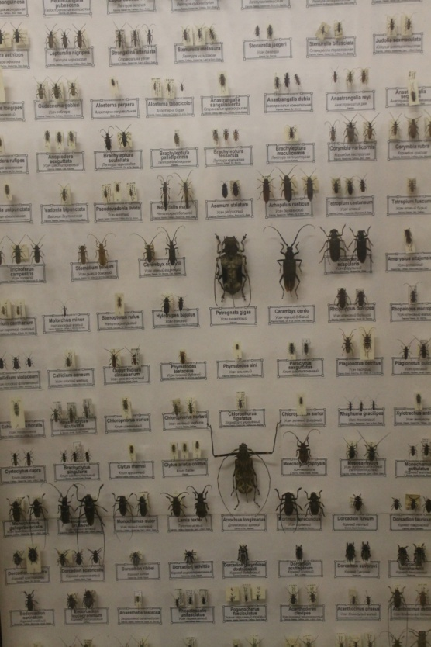
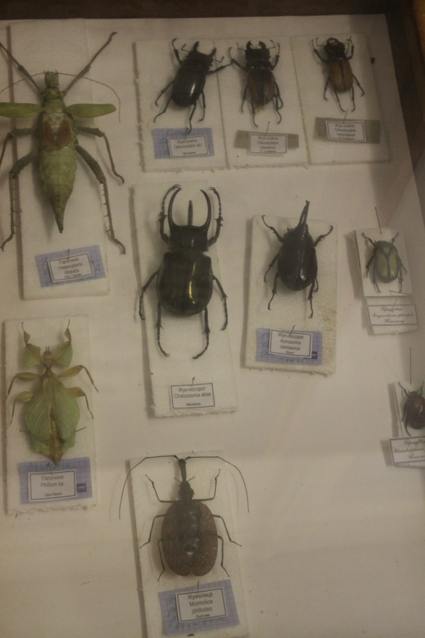
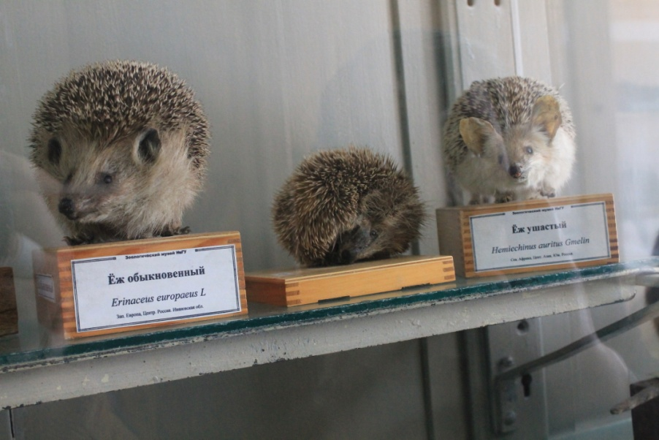
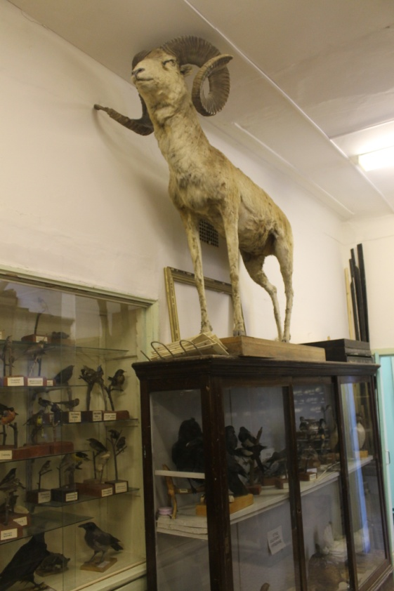
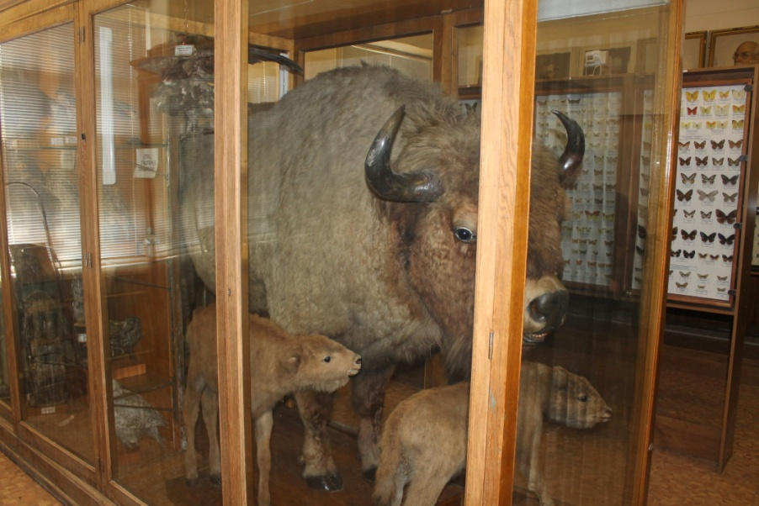
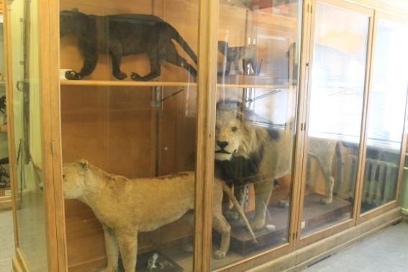
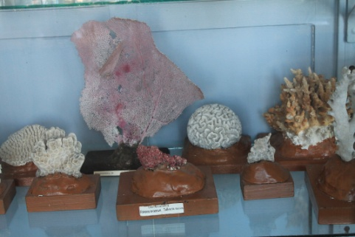
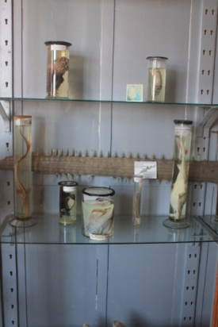
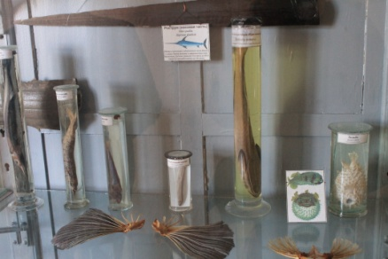
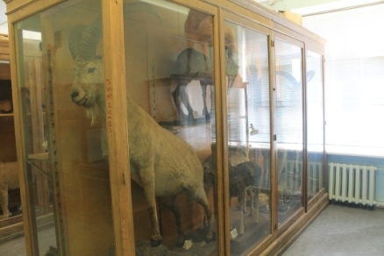

Slide 7

Интервью с заведующим музеем А.А. Майоровым

Slide 8
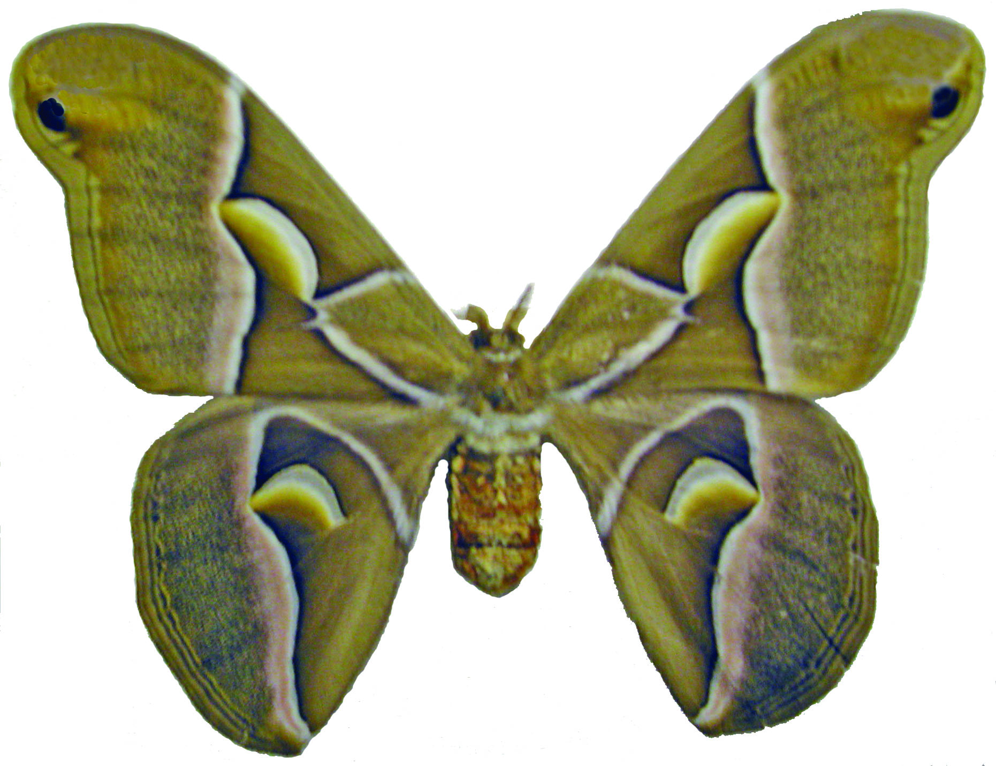
Перспективы развития музея
Перспективы развития зоологического музея ИвГУ Майоров Александр Александрович видит в расширении площади музея, увеличении количества экспонатов качественно высокого уровня, установлении сотрудничества с университетами и музеями России и ближнего зарубежья

Slide 9
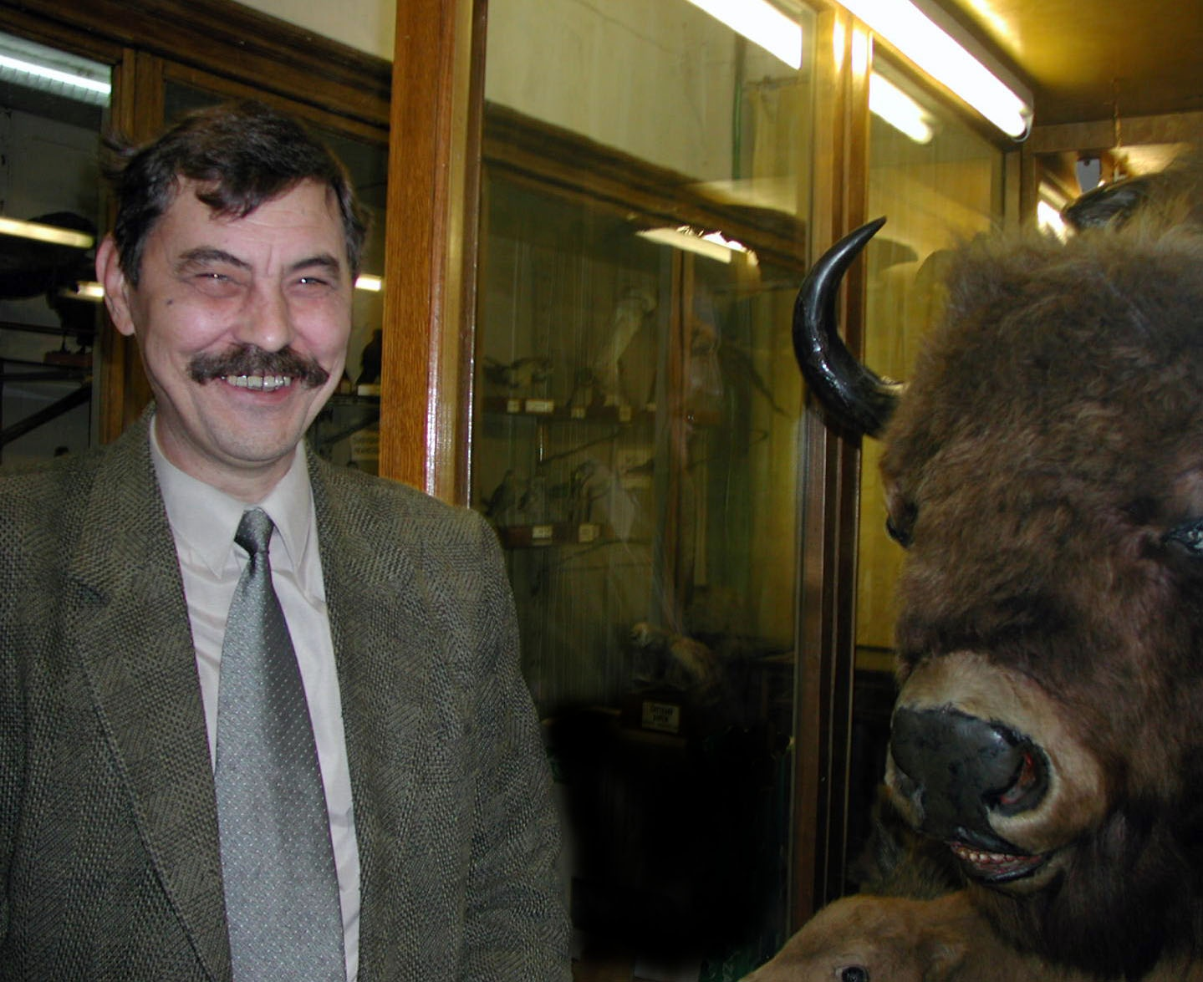
Спасибо за внимание !

